Slide 1
前端构建
1
Compiler Architecture
03

Slide 2
前端构建
语法分析
LLVM IR介绍
Visitor与IR构建
03

Slide 3
语法分析-二元表达式
由二元运算符连接得到的表达式
原始文法
困难
左递归文法
重复度过高
MulExp := UnaryExp | MulExp ('*' | '/' | '%') UnaryExp
AddExp := MulExp | AddExp ('+' | '-') MulExp
RelExp := AddExp | RelExp ('<' | '>' | '<=' | '>=') AddExp
EqExp := RelExp | EqExp ('==' | '!=') RelExp
LAndExp := EqExp | LAndExp '&&' EqExp
LOrExp := LAndExp | LOrExp '||' LAndExp
03

Slide 4
语法分析-二元表达式
消除左递归：改写为循环形式
原始文法
AddExp := MulExp | AddExp (‘+’|‘-’) MulExp
修改后
AddExp := MulExp { (‘+’|‘-’) MulExp }
03

Slide 5
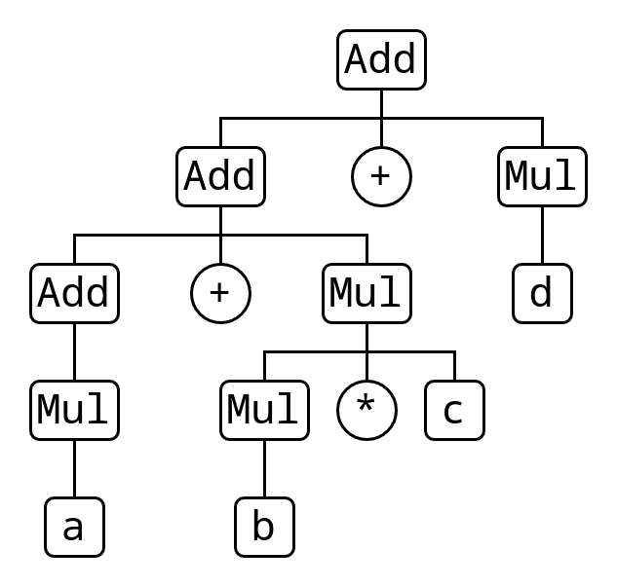
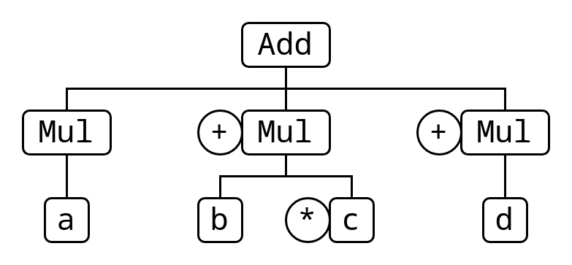
struct AddExp {
first: MulExp
operators: List<Token>
follows: List<MulExp>
}
语法分析-二元表达式
存储结构
长度相同
语法树存储
用列表存储运算符和子表达式
与改写成循环的文法相对应
语法树结构更扁平
print(AddExp) {
print(first);
print("<AddExp>");
for i in range len(follows):
print(operators[i]);
print(follows[i]);
print("<AddExp>");
}
按左递归输出
左递归形式
循环形式
03

Slide 6
语法分析-二元表达式
对多条相似文法进行抽象
相同点：语法规则结构
不同点：运算符种类、表达式优先级
相似的语法规则结构
BinaryExp := SubBinaryExp { (operator) SubBinaryExp }
operator 为相同优先级的运算符集合
SubBinaryExp 比 BinaryExp 优先级高一级
建立优先级由外向内的顺序
LOr > LAnd > Eq > Rel > Add > Mul > Unary
03

Slide 7
语法分析- LVal or Exp?
Stmt := LVal '=' Exp
| Exp
两种 Stmt 的开头均为非终结符
无法确定预读符号的数量
注意到 LVal 是 “包含” 在 Exp 中的
将 LVal “改写” 为 Exp
Stmt := Exp [ '=' Exp ]
如果第一个 Exp 后有赋值号 ‘=’
检测 Exp 是否为单一 LVal ，提取出 LVal
03

Slide 8
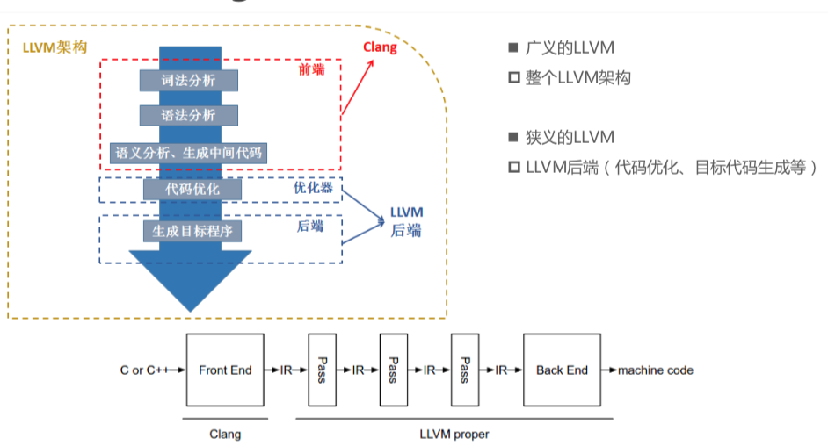
LLVM IR介绍
03

Slide 9
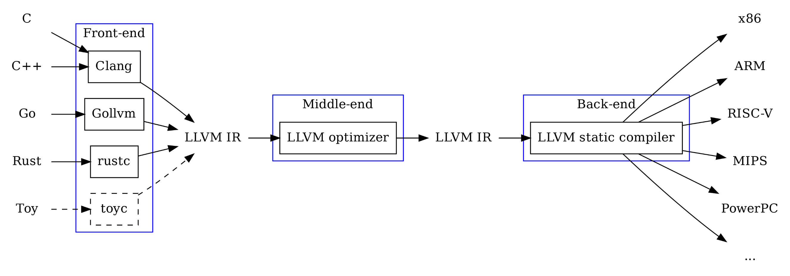
LLVM IR介绍
03

Slide 10
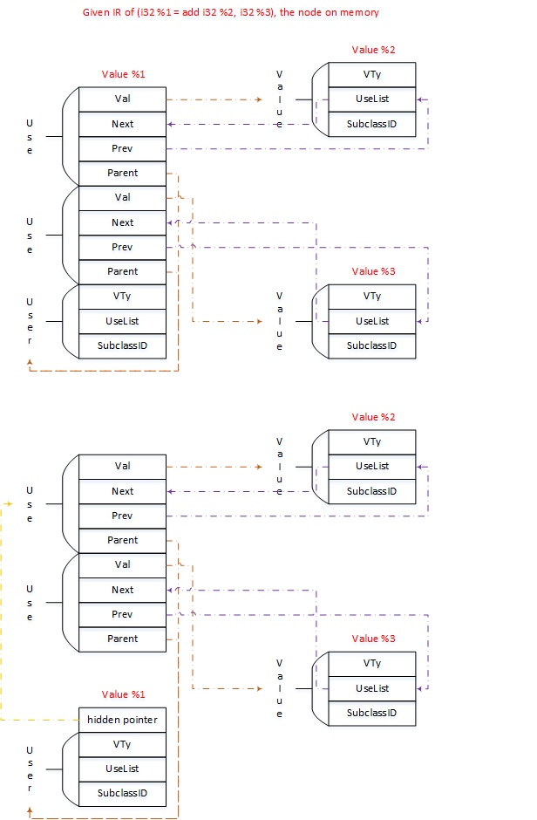
LLVM IR – User-Use
03

Slide 11
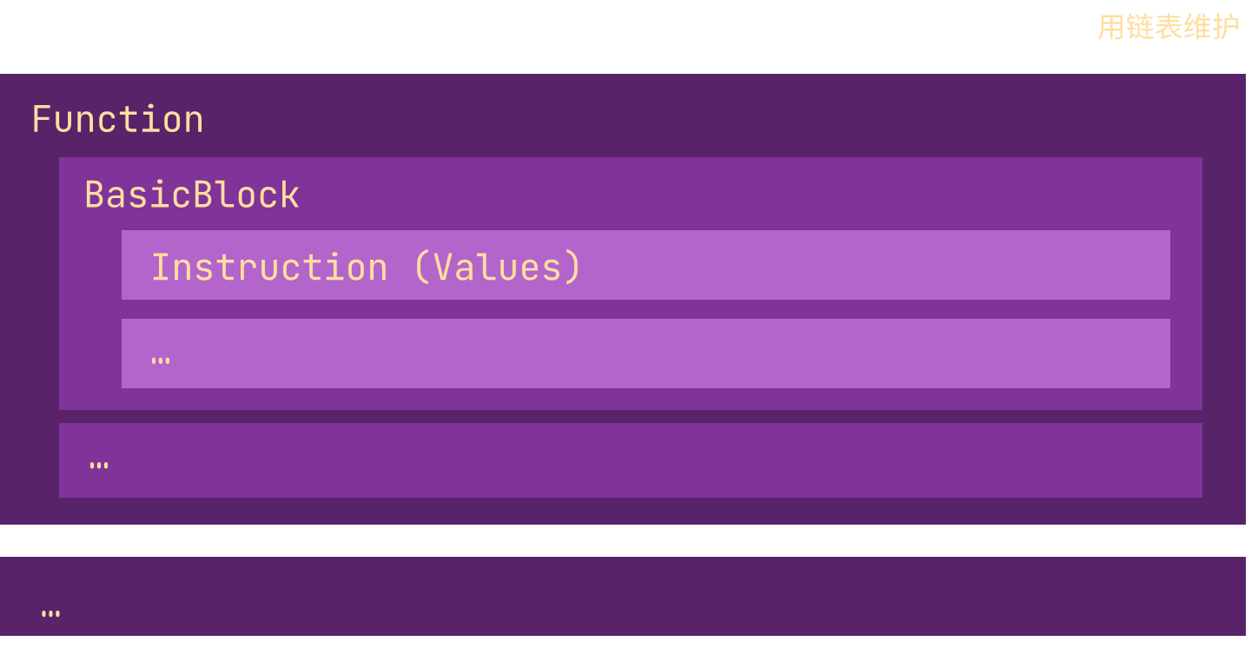
LLVM IR – 层次结构
03

Slide 12
LLVM IR – 常见指令
Alu
Add
Sub
Mul
Div
Rem
And
Or
…
Icmp
Alloc
Load
Store
GetElementPtr
Call
Jump
Branch
...
Phi
Zext
...
03

Slide 13
IR结构-链表
需要支持：一边遍历一边插入/删除
Java 原生 LinkedList 内部的 Node 类为私有，无法直接使用
只能在头部/尾部插入，只能用迭代器从中间删除
链表节点类自己实现（Java/C++ 都是）
insertAfter, insertBefore, remove
中层 IR 和底层汇编的 “指令” 等均继承链表节点类
03

Slide 14
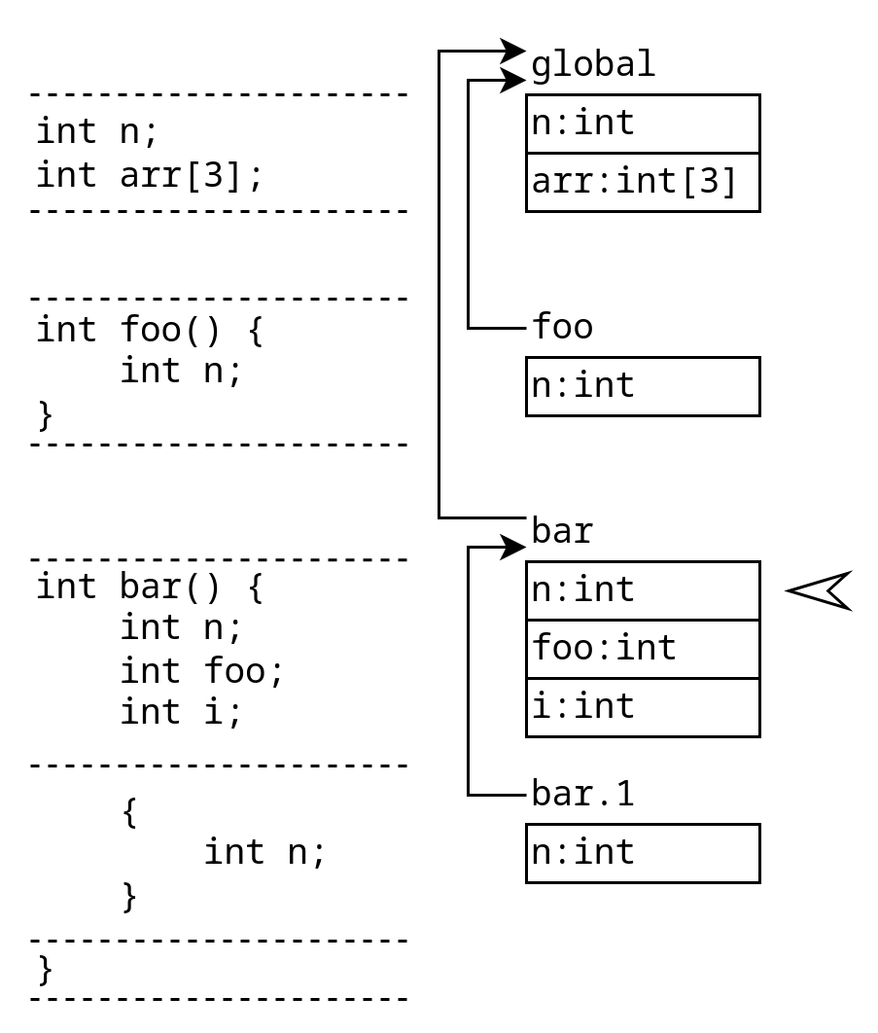
Visitor-符号表
分层结构
一个作用域对应一层
Map<变量名, 变量对象>
层次之间满足继承关系
一层为一个符号表对象
记录指向父级的指针
支持递归查询
03

Slide 15
Visitor-符号表-变量信息
名称
类型
是一种有结构的对象
初值
数组初始化，也是嵌套结构
地址指针
在 LLVM 中由 alloca 指令分配栈上空间并返回
用 load 指令读取值，store 指令为变量赋值
是否常量、是否全局……
03

Slide 16
LLVM IR – 类型系统
LLVM 的类型是一种对象
具有层次结构，可以相互结合
与变量运算最相关
基本类型(数值类型)：i32, i8, i1
数组类型：[3 x i32], [2 x [3 x i32]]
长度，元素(内层)类型
指针类型：i32*, [3 x i32]*
指向的类型
其他可能涉及的 LLVM 类型
void: store, terminator 指令，无返回值的 call 指令
label: 基本块开始的标签，br 指令的 use
函数类型
03

Slide 17
LLVM IR – 初始化值
变量初始化
常值：编译期可以求值（全局/局部都可以）
表达式：编译期不可以求值（只能用于局部变量）
数组初始化
初始化列表
元素个数必须和数组长度相同
内部可以是数值、全零初始化描述符、嵌套的初始化列表
全零初始化
全局变量：直接用 zeroinitializer 表示，可以描述任意维度/长度
局部变量：调用 memset 函数
初始值的处理
全局变量：输出到 IR ，LLVM 全局变量必须有初始值
局部变量：通过 store 指令或 memset 函数手动赋值
03

Slide 18
Visitor设计
全局状态
当前函数、当前层次符号表
当前基本块 (current basicblock)
一边遍历语法树，一边向当前基本块插入指令
遇到控制流则改变当前基本块指针
嵌套循环栈
记录入口和出口的基本块
处理 continue 和 break
03

Slide 19
Visitor设计
表达式运算
数组元素获取
赋值、IO 等基本语句
控制流（分支、循环）
函数调用
变量及数组的定义
初始化，区分全局和局部变量
函数定义、顶层编译单元
03

Slide 20
Visitor设计
逻辑运算短路求值
Cond 一定出现在 if/while 条件中
一定伴随着跳转
trueblock/falseblock
结果为真/假跳转的目标基本块
先构造基本块再短路求值
03

Slide 21
短路求值
a && b && c
a || b || c
a
a
b
b
c
c
true
false
true
false
03

Slide 22
短路求值
a || (b && c) || d
a
b
c
d
true
false
03

Slide 23
短路求值 – 扩展
如果 cond 参与算术运算
e.g. (a && b) + 1
%tmp = alloca i1 ; bool result
...
true_block:
store i1 1, i1* %tmp
...
false_block:
store i1 0, i1* %tmp
...
03

Slide 24
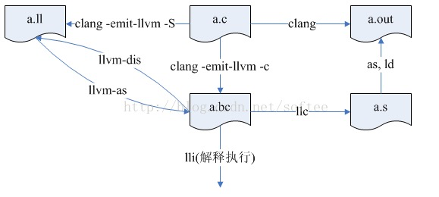
LLVM IR 调试
没有直接的 IO 方式
通过链接库方式解决
C 语言实现基础的 IO 函数
生成的 IR 调用这些函数
可能需要的 IO 函数
getint, putint, putch, putstr
用 declare 关键字声明外部函数
可能用到的命令：clang -emit-llvm, llvm-link, lli
03

Slide 25
中端优化
2
Midend Optimization
04

Slide 26
中端优化
基础优化
全局值编号(GVN)、全局代码移动(GCM)、死代码删除、函数内联……
基于LLVM的中层IR
数组优化
LCSSA、分支提升、局部数组全局化
循环优化
循环合并、循环强度削弱、循环不变量外提、归纳变量强度削弱
04

Slide 27
Mem2Reg和RemovePhi
·Mem2Reg
SSA(static single assignment form) 静态单赋值形式，即每个变量均只被定义一次，然后被多次使用。此形式是许多中端优化的基础，如GVN。
Mem2Reg：消除Load/Store形式的llvm IR中的Alloc和相关的Load/Store指令
·RemovePhi
因为Phi指令不能被翻译为底层指令，因此需要消除Phi指令
删除Phi，添加Pcopy（并行赋值）
删除Pcopy，添加Move
消除Phi指令的时候，如果当前基本块的前驱有多个后继则新建基本块
消除Pcopy的时候，如果出现循环赋值，创建中间变量来解决循环的问题
04

Slide 28
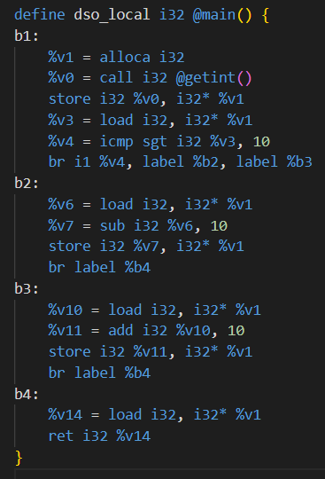
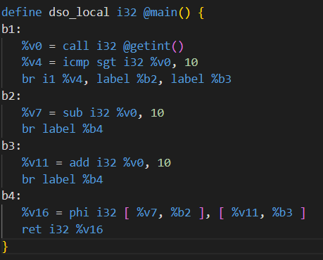
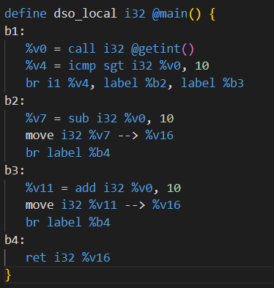
Mem2Reg和RemovePhi
·代码示例
04

Slide 29
GVN
·全局值编号(GVN)
依赖于 IR 的 SSA 形式
基础的可以 GVN 的指令包括 Alu, Cmp, GetElementPtr 等，可以同时进行常量传播
给每个变量一个哈希值，用来表示计算该变量的表达式，遍历支配树，如果遇到的表达式已经存在，则可以删除冗余代码
·代码示例
b = a + 1;
c = a + 1;
d = c + b;
b = a + 1;
d = b + b;
对于指令 c = a + 1，此时已经记录下b的哈希值为 a + 1，因此可以删除此条指令，并把对 c 的所有使用替换为对 b 的使用
04

Slide 30
GVN
·强化
对于函数调用，如果函数内没有调用不可 GVN 的函数，且函数传参均为标量，并且此函数没有修改全局变量，则认为此函数可 GVN
上述过程为迭代过程，认为预定义函数均为不可 GVN 的函数
对于可以 GVN 的函数，如
int fun1(int x) {
if (x > 10) {
return x;
} else{
return 10;
}
}
int fun2(int x) {
return fun1(x) + fun1(x * x);
}
b = fun2(a);
c = fun2(a);
d = c + b;
b = func2(a);
d = b + b;
04

Slide 31
GCM
·全局代码移动
对于一条指令，找到代价最低的位置，只有非 pinned 指令才会被移动
Pinned 指令：Phi, Store, Call, Br 等
Schedule Early: 对指令 instr 的所有 use ，如果 use 所在的基本块 A 的支配树深度小于 instr 所在的基本块 B 的支配树深度，则将指令放入基本块 A
Schedule Late: 对指令 instr 的所有 user ，其所在基本块在支配树上的 LCA 到 instr 所在的原始基本块构成的链均可以放置该指令，把 instr 放入循环深度最小的基本块，循环深度相同时选择支配树深度较深的基本块
04

Slide 32
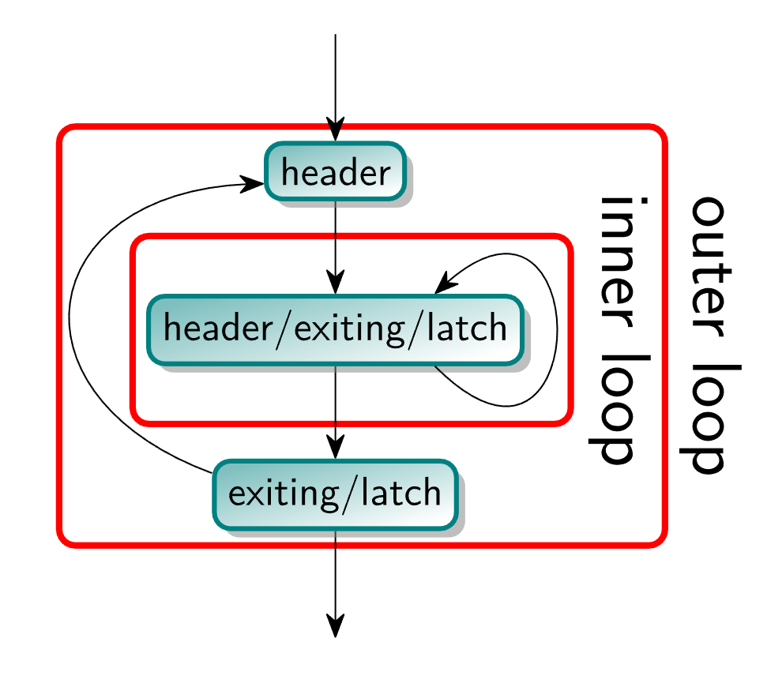
LCSSA
·LCSSA
对于在循环中定义，且有在此循环外的使用的变量，在该循环的 exit 块添加冗余的 phi 指令
在进行循环优化的时候，可以只考虑对冗余 phi 的影响
·代码示例
c = ...;
for (...) {
if (c)
X1 = ...
else
X2 = ...
X3 = phi(X1, X2);
}
X4 = phi(X3);
... = X4 + 4;
c = ...;
for (...) {
if (c)
X1 = ...
else
X2 = ...
X3 = phi(X1, X2);
}
... = X3 + 4;
04

Slide 33
分支提升
c = ...;
if (c) {
for (...) {
if (true)
X1 = ...
else
X2 = ...
X3 = phi(X1, X2);
}
} else {
for (...) {
if (false)
X1' = ...
else
X2' = ...
X3' = phi(X1', X2');
}
}
X4 = phi(X3, X3’)
... = X4 + 4；
对于循环内的 const 分支（即 cond 为循环不变量的 branch 指令），可以提出循环，进一步优化后，有较高的效率提升。
c = ...;
if (c) {
for (...) {
X3 = ...
}
} else {
for (...) {
X3' = ...
}
}
X4 = phi(X3, X3’)
... = X4 + 4；
c = ...;
for (...) {
if (c)
X1 = ...
else
X2 = ...
X3 = phi(X1, X2);
}
X4 = phi(X3);
... = X4 + 4；
04

Slide 34
死代码删除
·构造指令的调用闭包：
定义 Store, Branch, Return, Call 等为有副作用的指令
删除不包含有副作用指令的闭包
for (int i = 0; i < n; i++) {
//null
// or
a = a + 1;
}
no use of a
·删除无用循环：
只进行迭代变量的运算，或者循环内定义的变量在循环外没有使用
·删除无用函数调用：
对于无副作用的函数，如果其返回值没有被使用，则删除此调用
04

Slide 35
函数内联
·函数内联
将可内联的函数复制到相应的函数调用位置
减少调用函数的开销，带来更大优化空间
·代码示例
int fun () {
return 1;
}
b = a + fun();
c = a + fun();
d = c + b;
b = a + 1;
c = a + 1;
d = c + b;
b = a + 1;
d = b + b;
04

Slide 36
循环优化
·归纳变量削弱
在循环中，对于乘法/除法等高开销的指令，根据其特点削弱为左移/右移等操作
int i = 0;
while (i < n) {
num = num * 4;
i = i + 1;
}
num = num << (n * 2)
·循环展开
展开符合要求的循环，减少无用的判断和转跳，并带来更大的优化空间
a = a + 1;
a = a + 1;
a = a + 1;
a = a + 1;
a = a + 1;
for (int i = 0; i < 5; i++) {
a = a + 1;
}
a = a + 5;
04

Slide 37
循环优化
·循环融合
对于两个相邻的简单循环，如果迭代变量的初始值，边界，步长相等，且两个循环内的指令之间不存在反依赖，可以进行循环合并减少转跳指令与迭代变量计算的同时带来更多优化空间
·代码示例
b = ...;
for (int i = 0; i < n; i++) {
a = b + 1;
array[i] = array[i] + a;
}
for (int i = 0; i < n; i++) {
c = b + 1;
array[i] = array[i] + c;
}
b = ...;
for (int i = 0; i < n; i++) {
a = b + 1;
array[i] = array[i] + a;
c = b + 1;
array[i] = array[i] + c;
}
b = ...;
for (int i = 0; i < n; i++) {
a = b + 1;
array[i] = array[i] + a;
array[i] = array[i] + a;
}
02

Slide 38
循环交换
·是否交换循环？
循环为简单循环的嵌套
循环没有迭代依赖
使用cost model计算评分—评估迭代变量变化尺度和内存局部性
根据评分选择最优的交换策略
04

Slide 39
循环并行
·循环并行条件
循环为简单循环或其嵌套
循环内指令不存在loop-carried dependence 和 loop-independent dependence
循环内定义变量不在循环外使用
04

Slide 40
递归函数记忆化
·检测可以被记忆化的递归函数
无副作用，仅调用自身
不含对全局变量和参数指针的读取
·在中层IR层面进行修改
新增全局数组用来存储已被计算过的结果
对参数组合计算哈希值，作为索引访问记忆化数组
开头插入计算哈希值并判断是否直接返回的代码
对原函数体的每一条 return 指令前插入 store 记录返回值
·采用双重哈希计算规避冲突
发生冲突时，采用开放寻址法向后寻找未被使用过的索引
04

Slide 41
后端优化
3
Backend Optimization
05

Slide 42
图着色寄存器分配
·基本思想
跑两遍图着色，
第一遍为所有需要浮点寄存器的虚拟寄存器分配浮点寄存器，
第二遍为剩余虚拟寄存器分配通用寄存器
浮点寄存器
分配
通用寄存器
分配
05

Slide 43
图着色寄存器分配
·溢出时的启发式函数
图着色过程
冲突图构建
简化
合并
冻结
潜在溢出
尝试着色
实际溢出
发生溢出
05

Slide 44
乘除优化
·常数乘法
只需考虑乘数的绝对值，如果常量乘数为负则将乘积取相反数，将乘法指令转化成移位 (左移) 指令：
乘数是
2的幂
乘数是2的幂减一
乘数是两个 2 的幂之和
转化为一条左移指令
a * (2sh) = (a << sh)
转化为一条左移和一条减法
a * (2sh - 1) = (a << sh) - a
转化为两条左移和一条加法
a * (2s1 + 2s2) =
(a << s1) + (a << s2)
05

Slide 45
乘除优化
·常数除法
参考论文 《Division by Invariant Integers using Multiplication》 中的算法，将除法运算转化为乘、加/减、位移等运算。
(1)除数为2的幂 (只看绝对值)：
被除数非负，则等价于一次算术右移
若被除数为负，则不能整除时 x / 2^{sh} = (x asr sh) + 1
被除数加上 (除数-1) 以修正上述误差，(除数-1) 的后 sh 位为全 1
用一条 asr 31 取出被除数符号位，再无符号右移 lsr (32-sh) 位
除数为负数的情况同乘法，用一条 rsb 指令对商取相反数
(2)其他除数为常数的情况：
涉及对乘积取高 32 位运算，需支持 smmul 指令
05

Slide 46
乘除优化
·常数取模
模数的绝对值为 2 的幂时转化为按位与运算，其他情况转化为除法、乘法、减法，再对常数除法进行优化。在 C 语言中，模运算的正负性只与被模数有关，而与模数无关，只需考虑模数的绝对值。
(1)被模数为正数时：
a % 2sh = a & (2sh - 1)
(2)被模数为负数时：
余数补码后 sh 位仍由被模数补码做按位与取得，高位为被模数符号位，即在补码意义下，a % 2^{sh} = (a & (2^{sh} - 1)) | ((a asr 31) << sh)
特判：当余数为零时，不能对余数高位补符号位！
即上述的按位或运算应采用 ARM 的条件执行。
05

Slide 47
窥孔优化与基本块合并
窥孔优化
删除多余指令
基本块合并
指令数量较少的基本块可以被合并
05

Slide 48
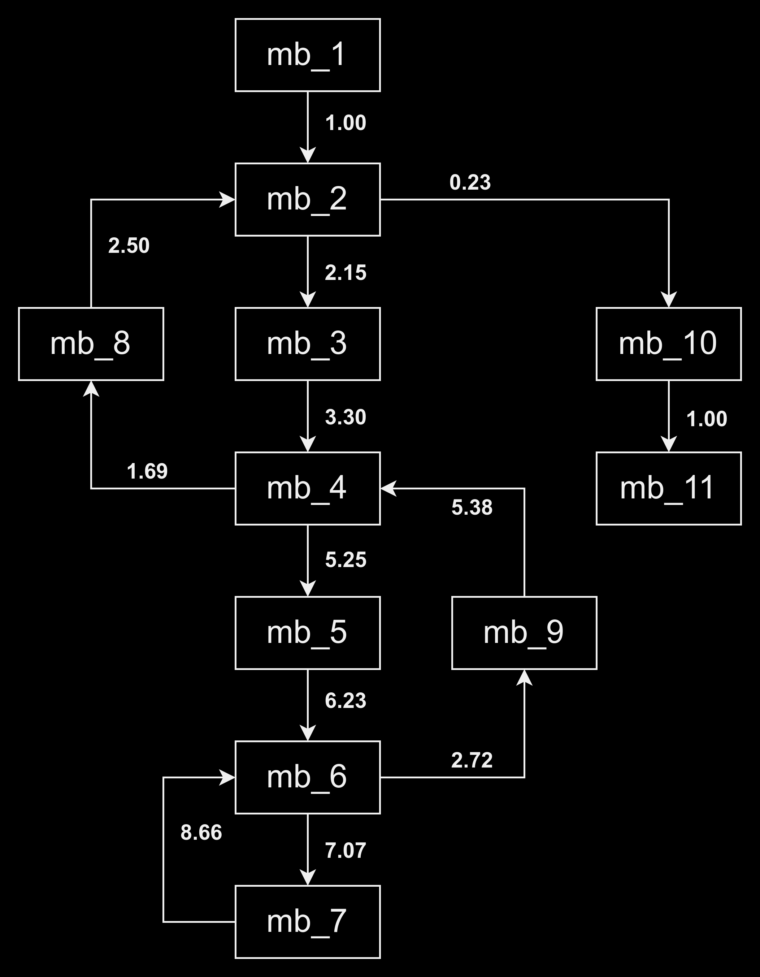
基本块排序
·基于Pettis-Hansen的启发式方法
静态估计分支指令向true/false块跳转的概率
匹配特定的可能有偏向性跳转的模式， 如循环边界的分支跳转
在控制流图上估算每条边的跳转频率
相比于分支概率结合了循环深度等信息
每次选取流图中的频率最长链，转为线性顺序
尽可能最大程度减少跳转
05
Notes:
Pettis-Hansen Heuristic
Polito G, Ducasse S, Tesone P. Static Basic Block Reordering Heuristics for Implicit Control Flow in Baseline JITs[J]. 2021.

Slide 49







自动测试
X86主机
传输目标程序 执行、取结果
树莓派(群)
CI/CD 触发
git push
网线连接
手工启动
sy 源文件
目标程序
并发执行

Slide 50
参考文献
Cytron R, Ferrante J, Rosen B K, et al. Efficiently computing static single assignment form and the control dependence graph[J]. ACM Transactions on Programming Languages and Systems (TOPLAS), 1991, 13(4): 451-490.
Click C. Global code motion/global value numbering[C]//Proceedings of the ACM SIGPLAN 1995 conference on Programming language design and implementation. 1995: 246-257.
Hack S, Grund D, Goos G. Towards register allocation for programs in SSA-form[J]. Technical Report RR2005–27, 2005.
Knobe K, Sarkar V. Array SSA form and its use in parallelization[C]//Proceedings of the 25th ACM SIGPLAN-SIGACT symposium on Principles of programming languages. 1998: 107-120.
Sarkar V, Knobe K. Enabling sparse constant propagation of array elements via array SSA form[C]//International Static Analysis Symposium. Springer, Berlin, Heidelberg, 1998: 33-56.

